Slide 1
Целевое обучение: новые правила

Slide 2
Нормативная база
Федеральный закон от 14.04.2023 № 124-ФЗ «О внесении изменений в Федеральный закон "Об образовании в Российской Федерации"»
Начало действия документа – 01.05.2024 г.
Постановление Правительства РФ от 27.04.2024 № 555 «О целевом обучении по образовательным программам среднего профессионального и высшего образования» (вместе с «Положением о целевом обучении по образовательным программам среднего профессионального и высшего образования», «Правилами установления квоты приема на целевое обучение по образовательным программам высшего образования за счет бюджетных ассигнований федерального бюджета»)
Начало действия документа - 01.05.2024 г.
(за исключением отдельных положений)

Slide 3
Основные нововведения
Использование Единой цифровой платформы в сфере занятости и трудовых отношений (ЕЦП) «Работа России».
Заказчик формирует предложения о заключении договоров о целевом обучении.
Заказчик устанавливает требования к гражданам, желающим заключить договор о целевом обучении.
Граждане подают заявки на заключение договора о целевом обучении в соответствии с предложениями заказчиков.
Срок трудовой деятельности в соответствии с договором о целевом обучении – от 3 до 5 лет.
Заключение договора о целевом обучении с гражданином, поступающим на обучение, после зачисления.
Заказчик может установить требования к успеваемости гражданина.
Возможно прохождение гражданином практической подготовки у заказчика/работодателя и сопровождение гражданина наставником.
При поступлении на обучение или во время обучения по образовательной программе гражданин вправе заключить договор о ЦО только с одним заказчиком.

Slide 4
Стороны договора о целевом обучении
АБИТУРИЕНТ (договор с ним заключается
в случае поступления)
ЗАКАЗЧИК (организация, гарантирующая трудоустройство абитуриенту после окончания обучения). Заказчиком может выступать не только само учебное заведение, но и управление образования: в этом случае в заявке местом работы абитуриента указывается конкретное учебное заведение.
ВУЗ становится стороной договора в том случае, если заказчик в своей заявке прописывает параметры обучения: успеваемость, длительность практики, определенные дисциплины и т.п.)
обязательные стороны договора

Slide 5
Прием на целевое обучение в пределах квоты
Заказчик (работодатель)
Предложения о заключении договора
о целевом обучении на ЕЦП
(по всем образовательным программам до 10 июня)
Заявка на заключение договора о целевом обучении
(в период приема документов)
Абитуриент
Абитуриент прошел по конкурсу
Абитуриент НЕ прошел по конкурсу
Зачисление
Заключение договора о целевом обучении
(после издания приказа о приеме до дня начала учебного года)
Договор о целевом обучении НЕ заключается

Slide 6
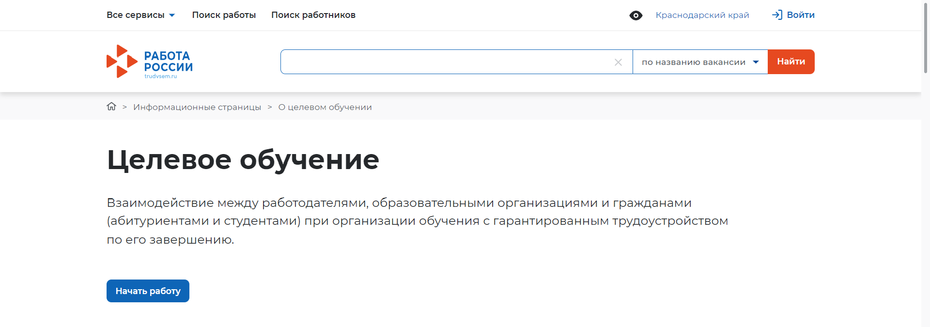
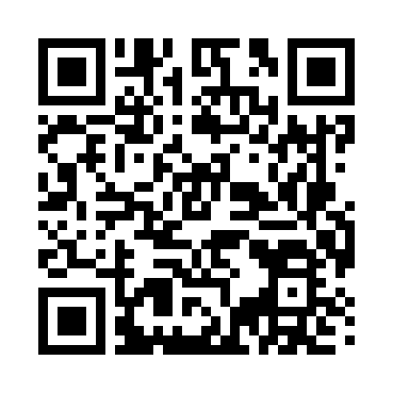
Портал «Работа России»
Где должны «встретиться» работодатель (заказчик), абитуриент и вуз

Slide 7
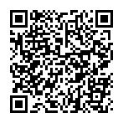
Формирование предложения заказчика целевого обучения на портале «Работа России»
10 июня 2024 г. – крайний срок размещения заказчиками (работодателями) предложений о заключении договоров о целевом обучении на единой цифровой платформе «Работа в России»
Ссылка на страницу портала, с которой заказчик (работодатель) может начать процесс размещения своего предложения: https://trudvsem.ru/information-pages/target-education
На указанной странице расположена пошаговая инструкция для каждой из ролей – заказчика (работодателя) или образовательной организации.
Подробные разъяснения по всем вопросам технического характера даны в роликах Росструда: Функционал заказчиков целевого обучения; Функционал СЗН

Slide 8
Санкции к заказчику (работодателю)
Заказчик не исполнил обязательство по трудоустройству или расторгнул договор в одностороннем порядке | Студент завершил освоение образовательной программы | Штраф в размере затрат за период освоения образовательной программы | Компенсация студенту
 | Студент НЕ завершил освоение образовательной программы | Штраф в размере затрат за период фактического обучения до расторжения договора
Заказчик расторгнул договор в одностороннем порядке до первой промежуточной аттестации гражданина |  | Штраф в размере затрат за первый год обучения
Заказчик отказался от заключения договора

Slide 9
Санкции к студенту
Студент завершил освоение ОП и не заключил трудовой договор | Штраф в размере затрат за период освоения ОП | Возмещение заказчику расходов, связанных с предоставлением мер поддержки
Студент заключил трудовой договор и не исполнил обязательство по трудовой деятельности | Штраф в размере затрат за период освоения ОП пропорционально доле неотработанного времени
Студент расторгнул договор о целевом обучении до завершения освоения ОП (за исключением расторжения договора до первой промежуточной аттестации) | Штраф в размере затрат за период фактического обучения до расторжения договора
Студент расторгнул договор до первой промежуточной аттестации | Штраф в размере затрат за период фактического обучения до расторжения договора; ОТЧИСЛЕНИЕ (перевод на платное обучение при наличии мест)
Студент отказался от заключения договора | ОТЧИСЛЕНИЕ (перевод на платное обучение при наличии мест)

Slide 10
Подробную информацию можно получить у специалистов
ФГБОУ ВО «Кубанский государственный университет»
Учебно-методическое управление (УМУ)
(861) 219-95-25, 219-96-07
ojeva@kubsu.ru

